Slide 1
React, Yarn 으로 실행시켜요!

Slide 2
명령어 1
- 첫번째
npm install -g yarn
Npm을 이용해 yarn 을 설치 한다.
- 두번째
Yarn install

Slide 3
명령어 실행 원리
Node.js 설치시 npm도 함께 설치된다.
Node.js 설치
Npm 설치 완료.

Slide 4
명령어 실행 원리
npm install -g yarn
Npm install yarn : Yarn 패키지는 반드시
npm 을 이용해 설치해야 한다.
-g : -g는 global의 약자이며 global은 로컬 시스템 전체에서 해당 도구를 사용할 수 있도록 설치된다는 것을 의미한다. 즉 npm install -g yarn을 입력하면 어떤 디렉토리에서든 Yarn을 사용할 수 있게 된다.

Slide 5
명령어 실행 원리
Yarn install
현재 작업중인 프로젝트의 package.json에 있는 모든 의존성을 설치할 때 필요한 명령어이다 . package.json에 있는 모든 의존성을 설치하지 않으면 프로그램이 run 되지 않는다.

Slide 6
왜 이런 작업들이 필요한가요?
yarn 과 npm은 다른 패키지 관리자이기 때문

Slide 7
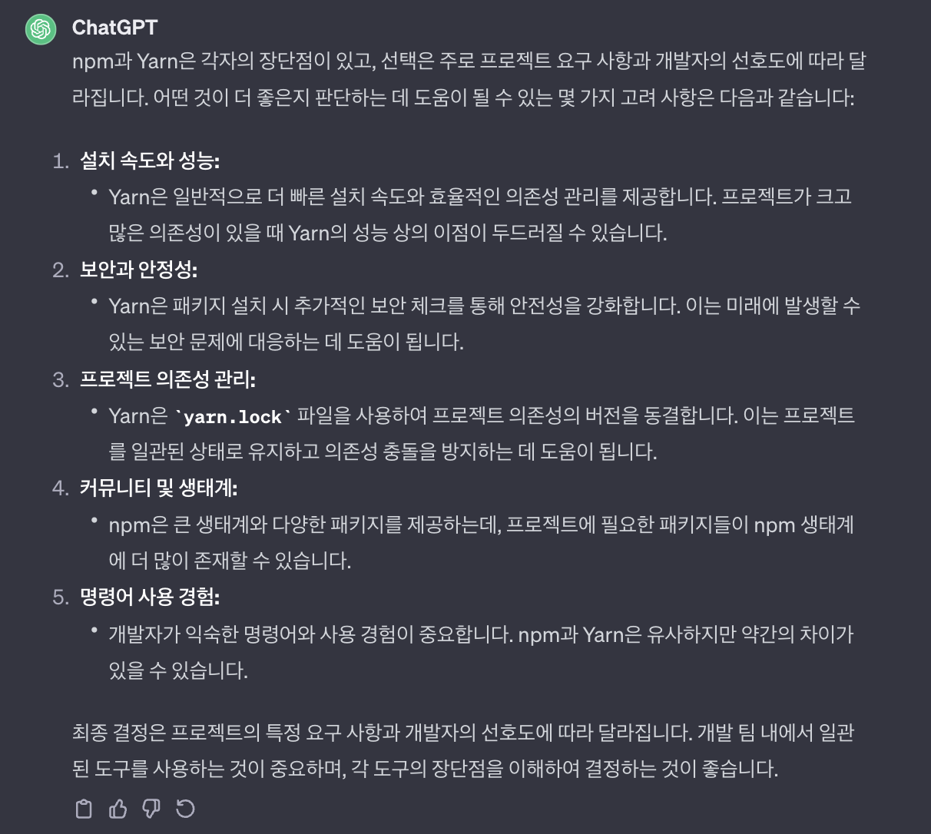
GPT 피셜 NPM vs YARN

Slide 8
잡지식
Gdsc 웹 친구들은
모두 yarn 으로 리엑트 프로젝트를 설정하는 방법을 배웠다.
그러니 해커톤, 미니프로젝트 등에서 다른 웹 친구들과 일할 일이 생기면 그 친구의 프로젝트도 이렇게 실행시키면 된다

